Slide 1
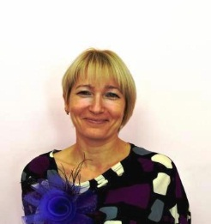
Министерство образования Республики Мордовия
ПОРТФОЛИО
Биушкиной Ольги Владимировны,
воспитателя МАДОУ «Центр развития ребенка – детский сад №13»
Дата рождения:24.09.1978 г.
Профессиональное образование: высшее, МГПИ им. М.Е.Евсевьева
Квалификация: Учитель начальных классов
Диплом: ДВС0412900
Дата выдачи: 29. 01. 2002г.
Профессиональная переподготовка по программе «Дошкольное
образование с основами гувернёрского дела»
Общий трудовой стаж: 22 года
Стаж педагогической работы (по специальности): 6 лет
Наличие квалификационной категории: Первая
Приказ №879 от 30.10.2017г.

Slide 2
Представление инновационного педагогического опыта на сайте МАДОУ «Центр развития ребёнка-детский сад №13»

Slide 3
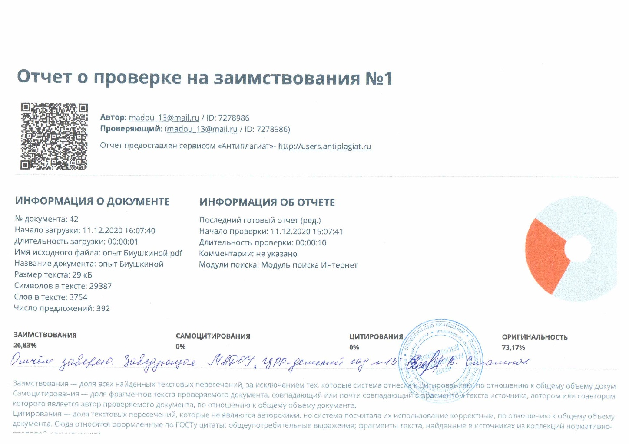
https://ds13sar.schoolrm.ru/sveden/employees/14544/197541/

Slide 4
Участие в инновационной (экспериментальной) деятельности

Slide 5
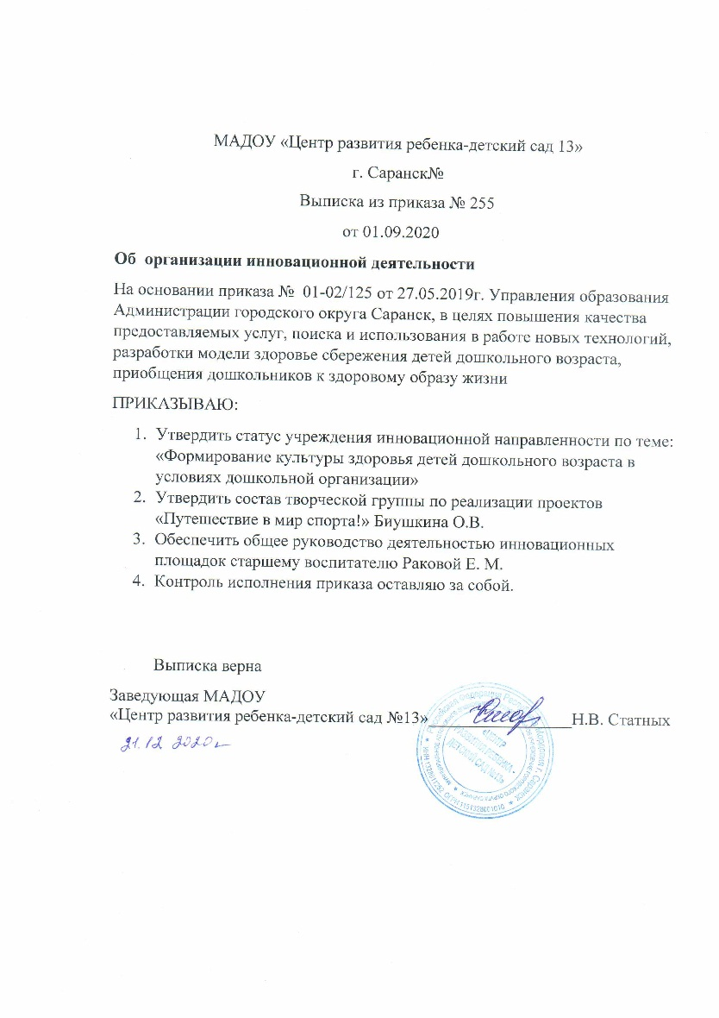
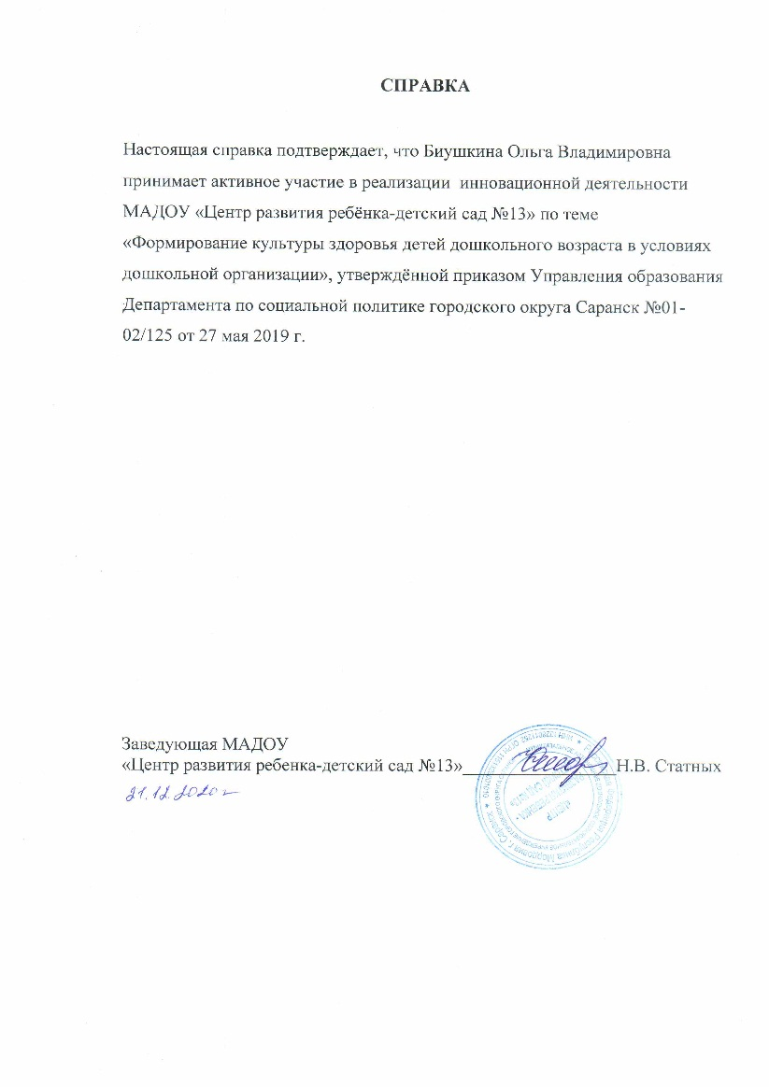

Slide 6
Наставничество

Slide 7
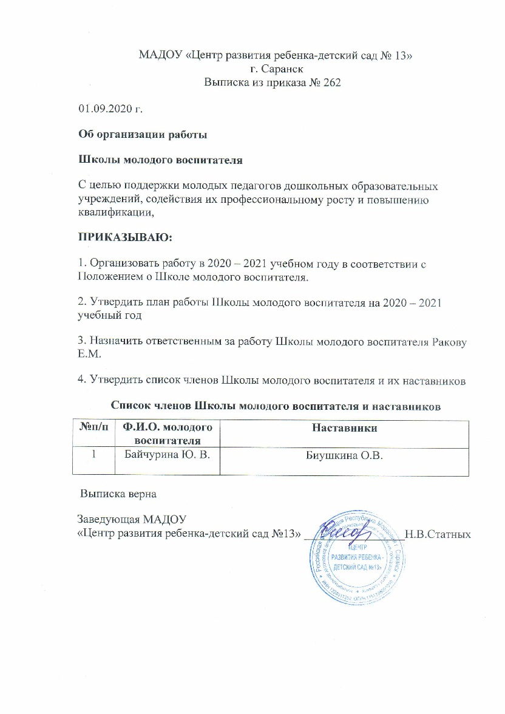
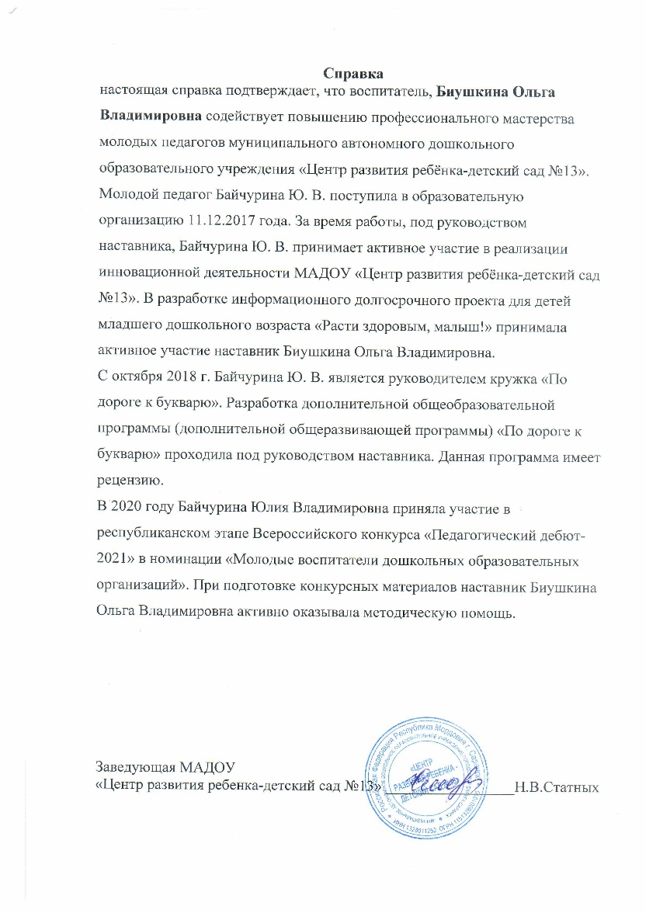

Slide 8
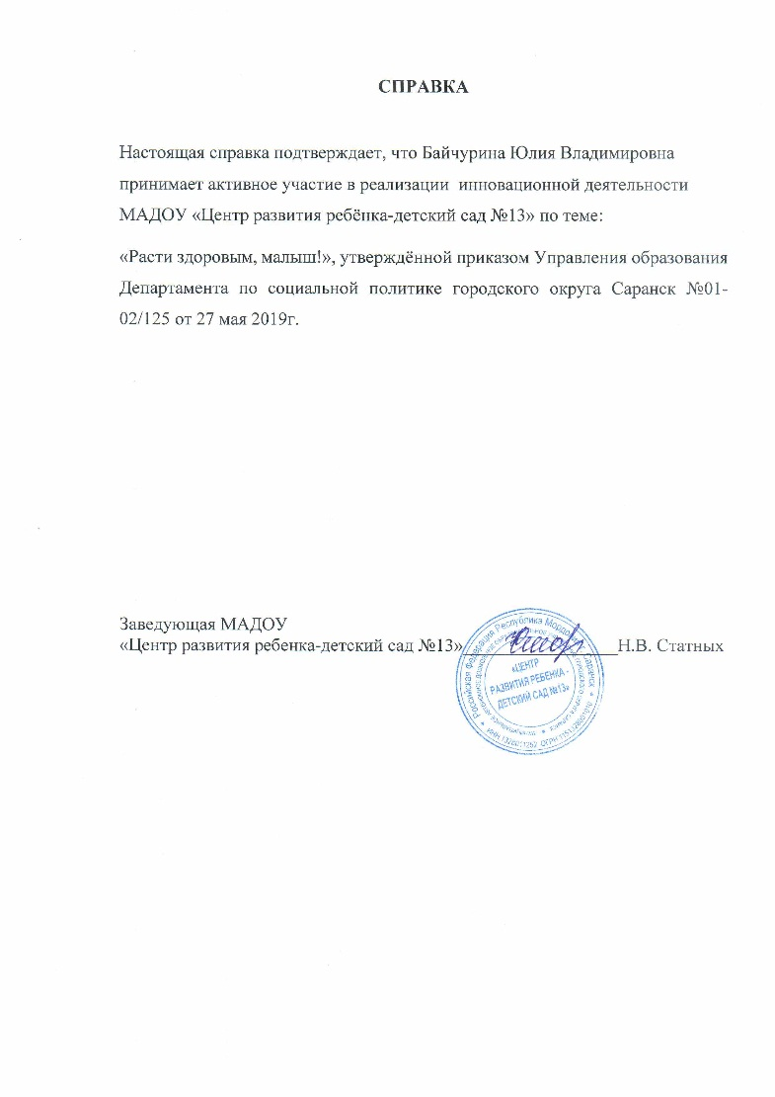
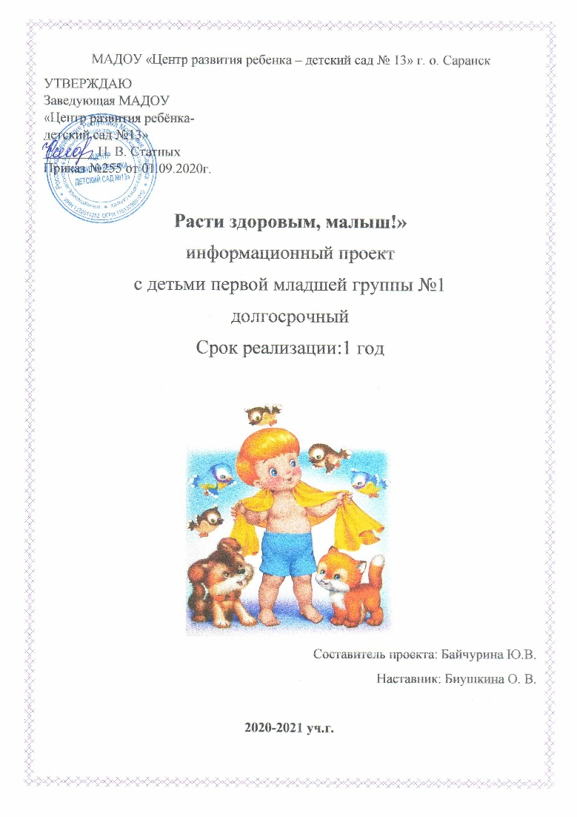

Slide 9
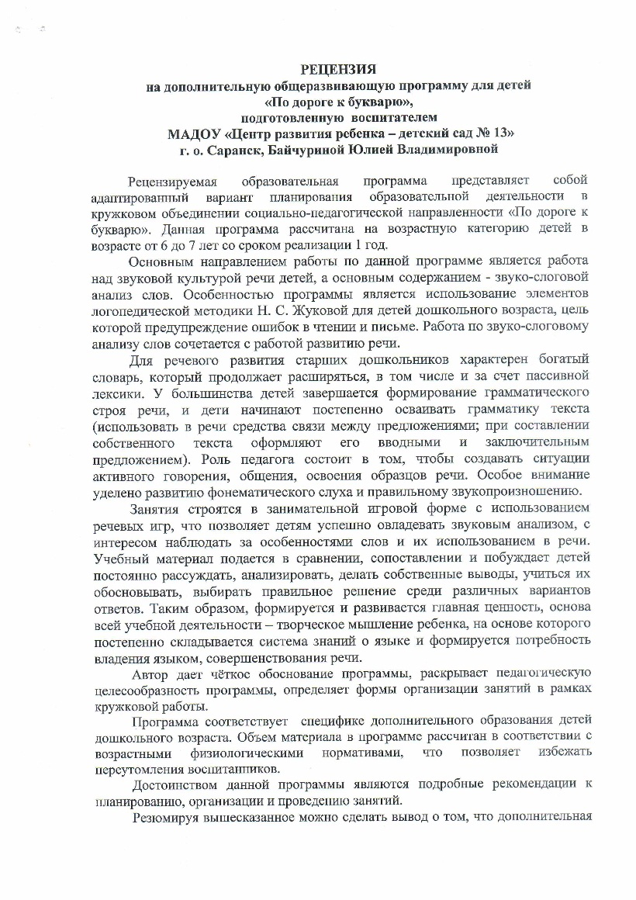
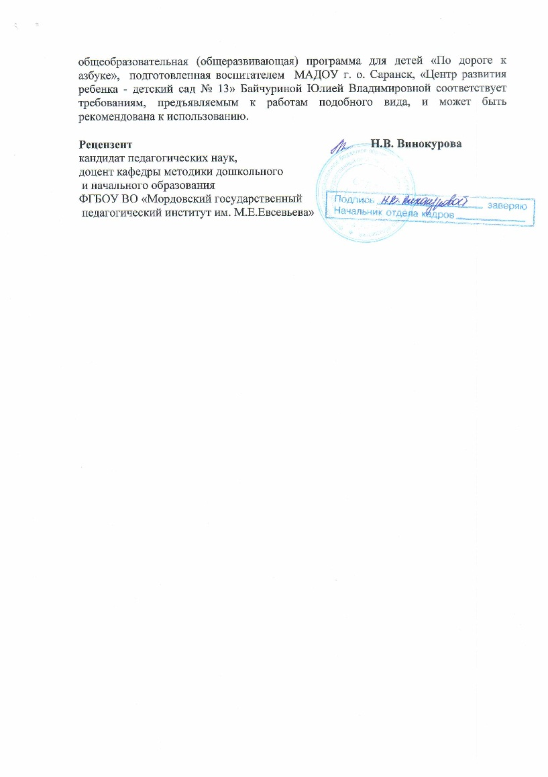

Slide 11
Наличие публикаций

Slide 12
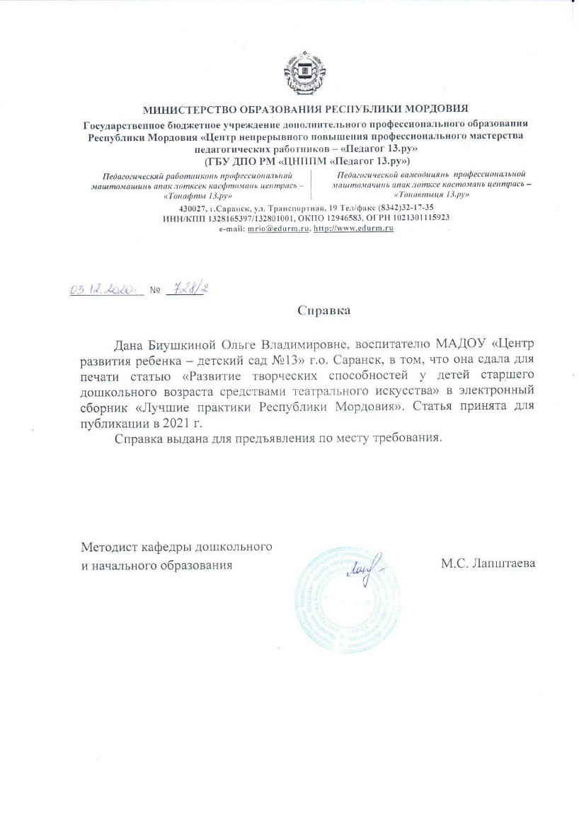

Slide 13
Результаты участия воспитанников в: -конкурсах; -выставках; -турнирах; -соревнованиях; -акциях; -фестивалях.

Slide 14
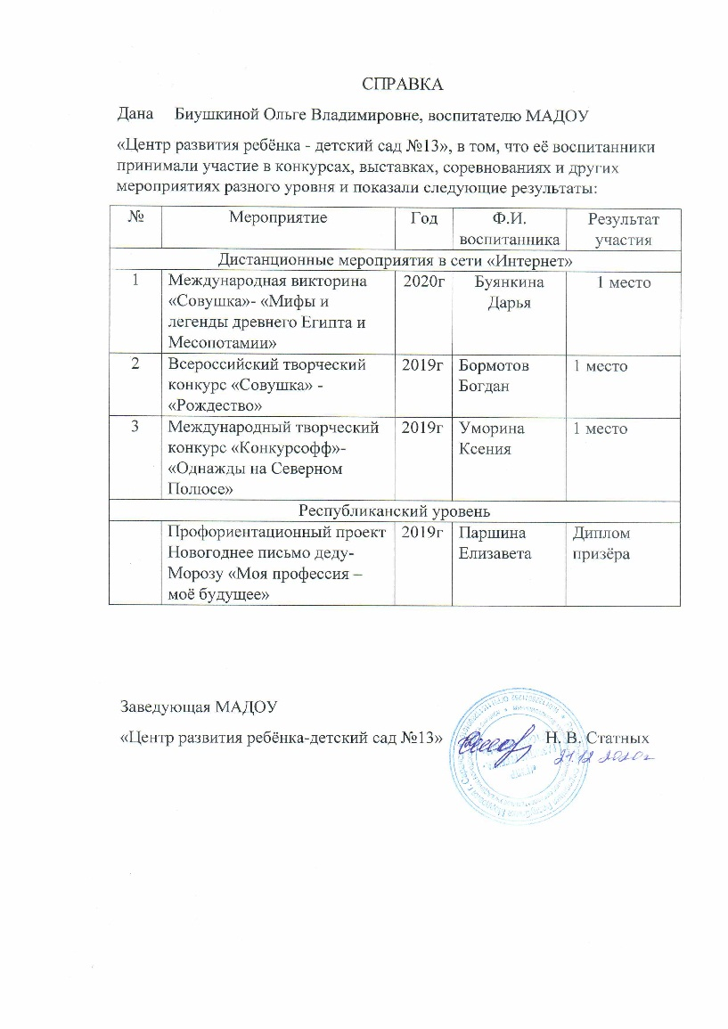

Slide 18
Наличие авторских программ, методических пособий

Slide 19
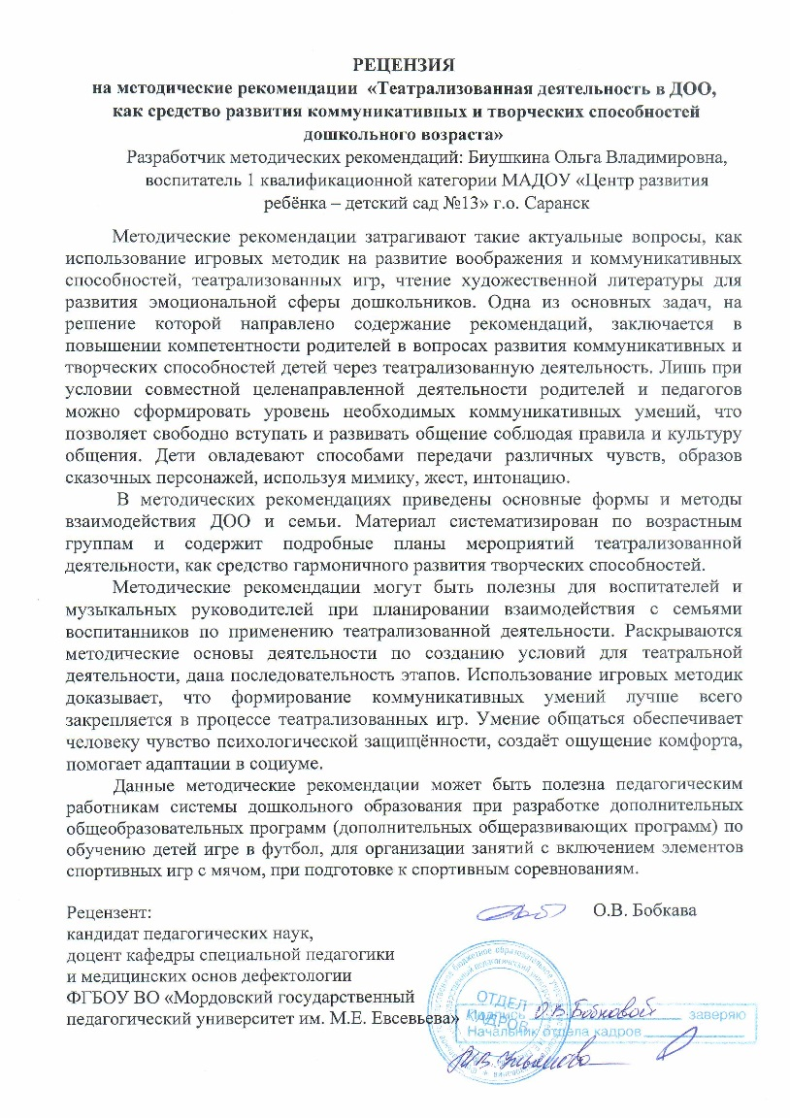
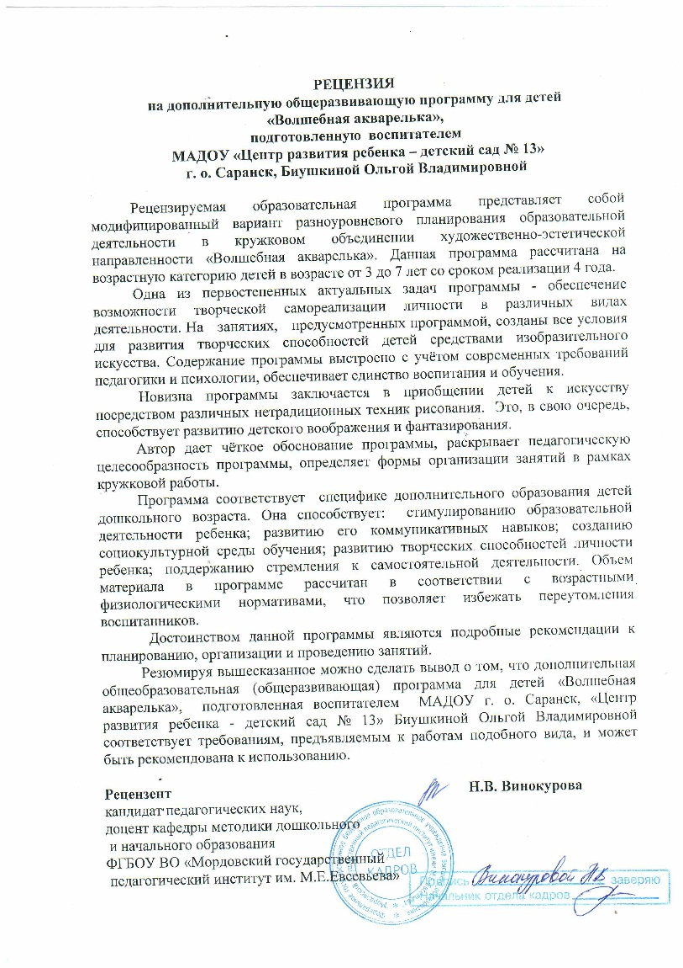

Slide 20
Выступления на заседаниях методических советов, научно-практических конференциях, педагогических секциях, форумах, радиопередачах (очно)

Slide 21
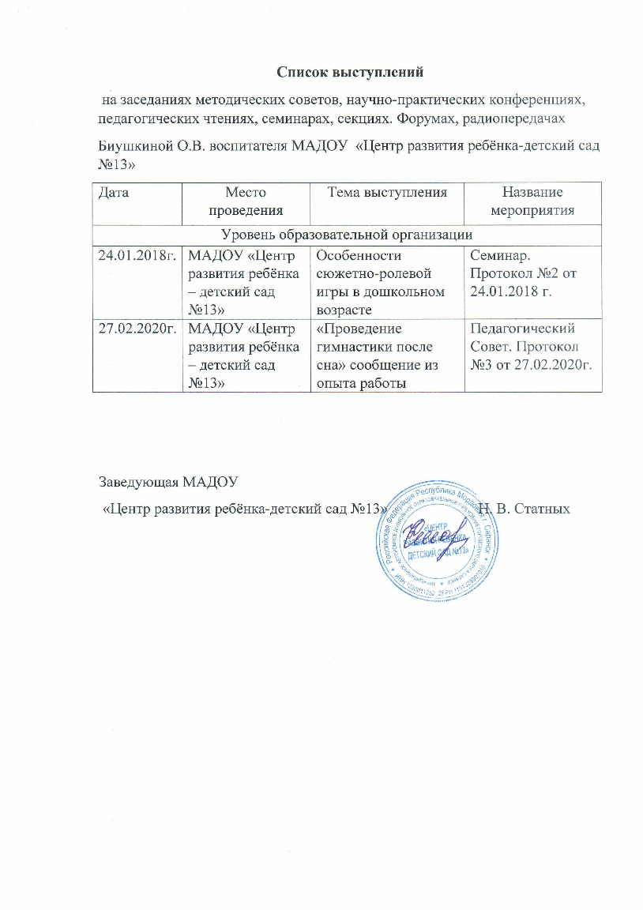
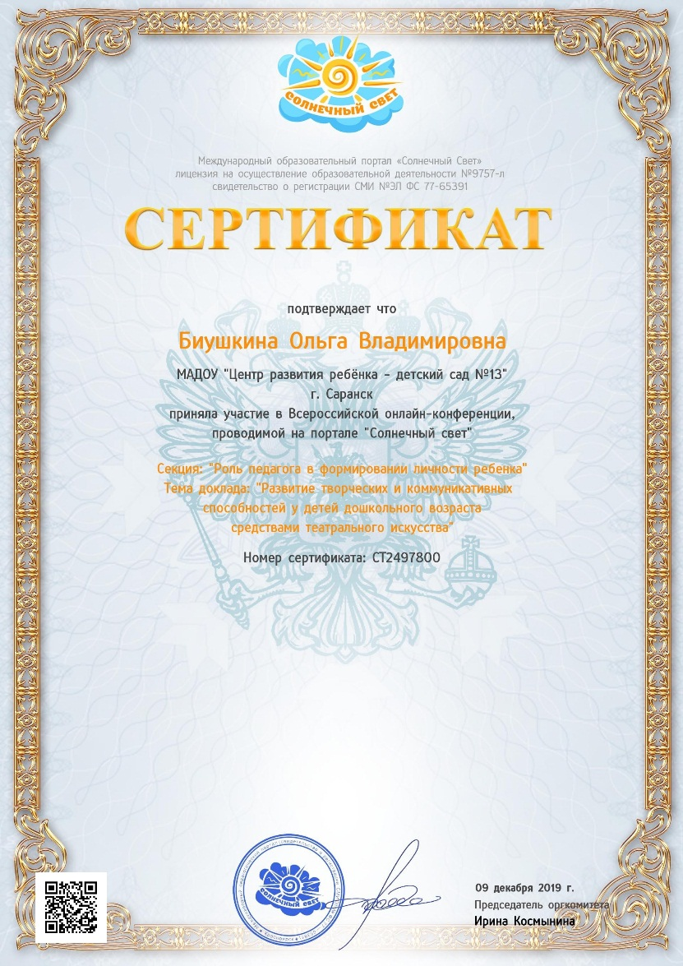

Slide 22
Проведение открытых занятий, мастер-классов, мероприятий

Slide 23
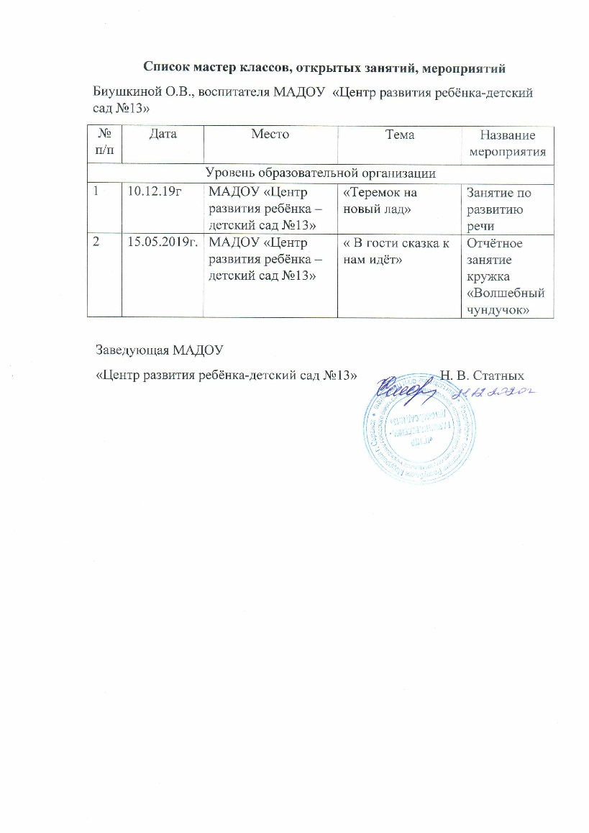

Slide 24
Общественно-педагогическая активность: участие в комиссиях, педагогических сообществах, в жюри конкурсов

Slide 25
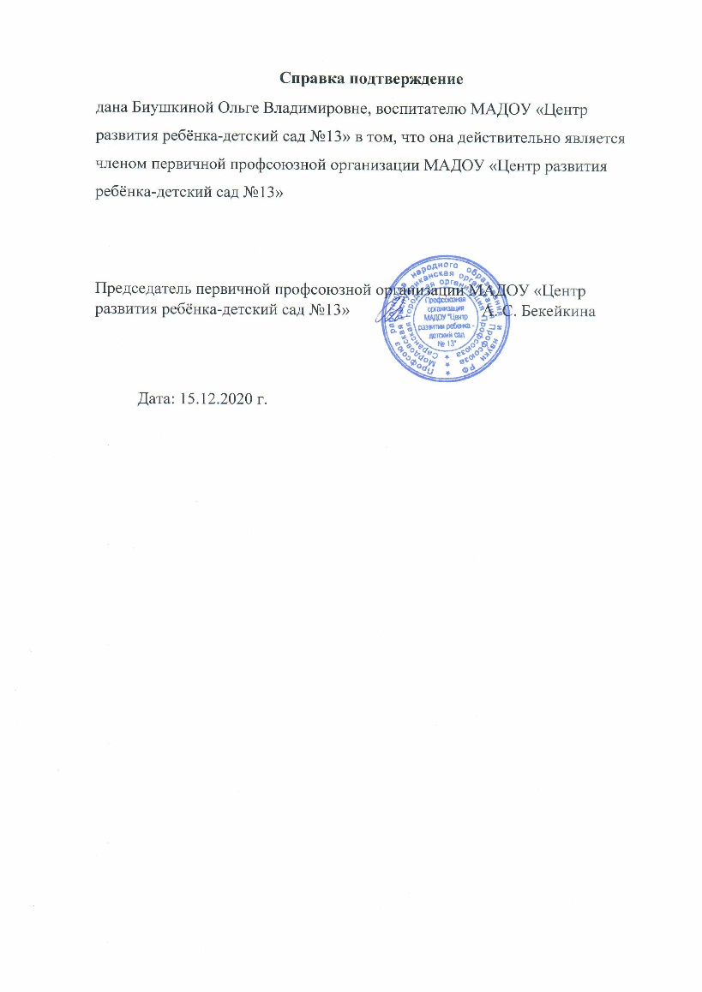

Slide 26
Позитивные результаты работы с воспитанниками

Slide 27
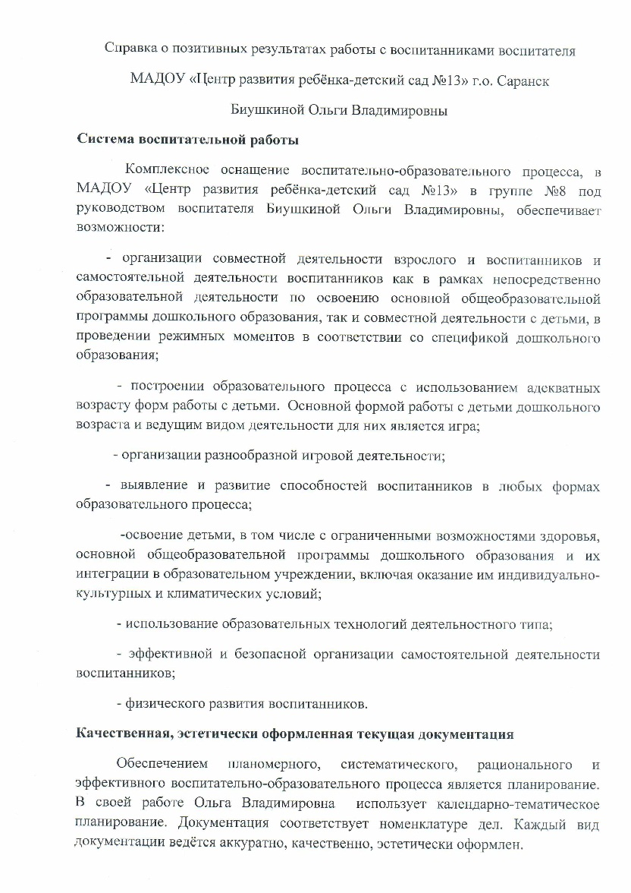
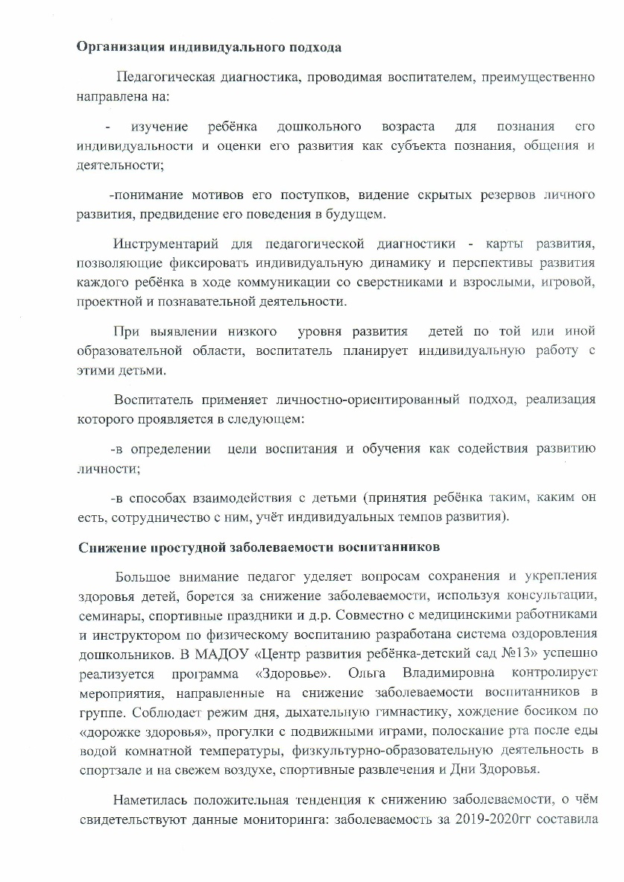

Slide 28
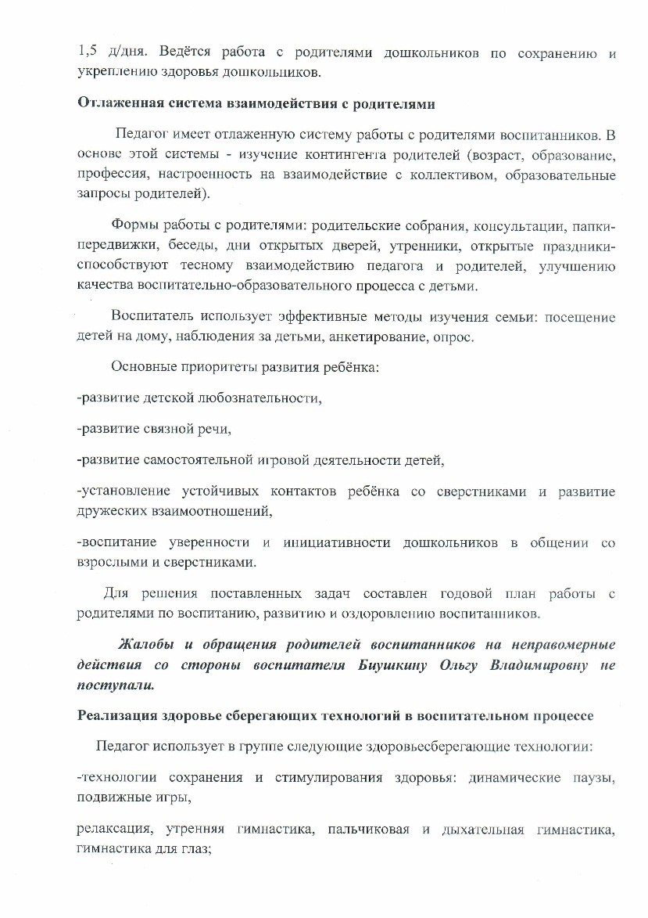
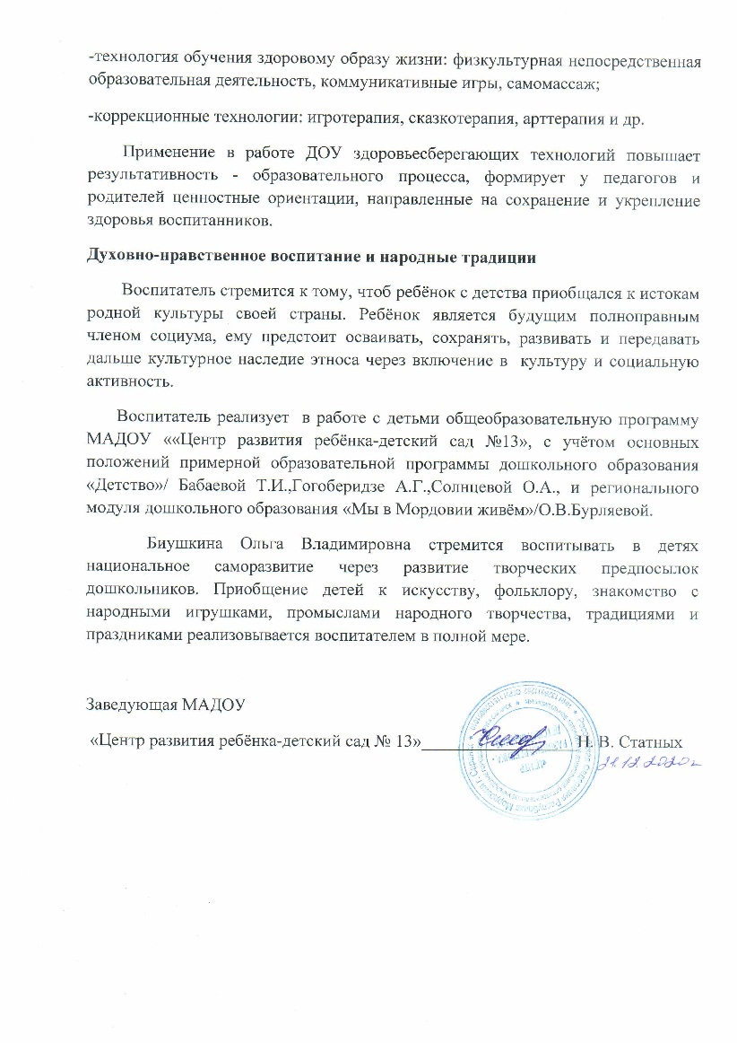

Slide 29
Взаимодействие с родителями

Slide 30
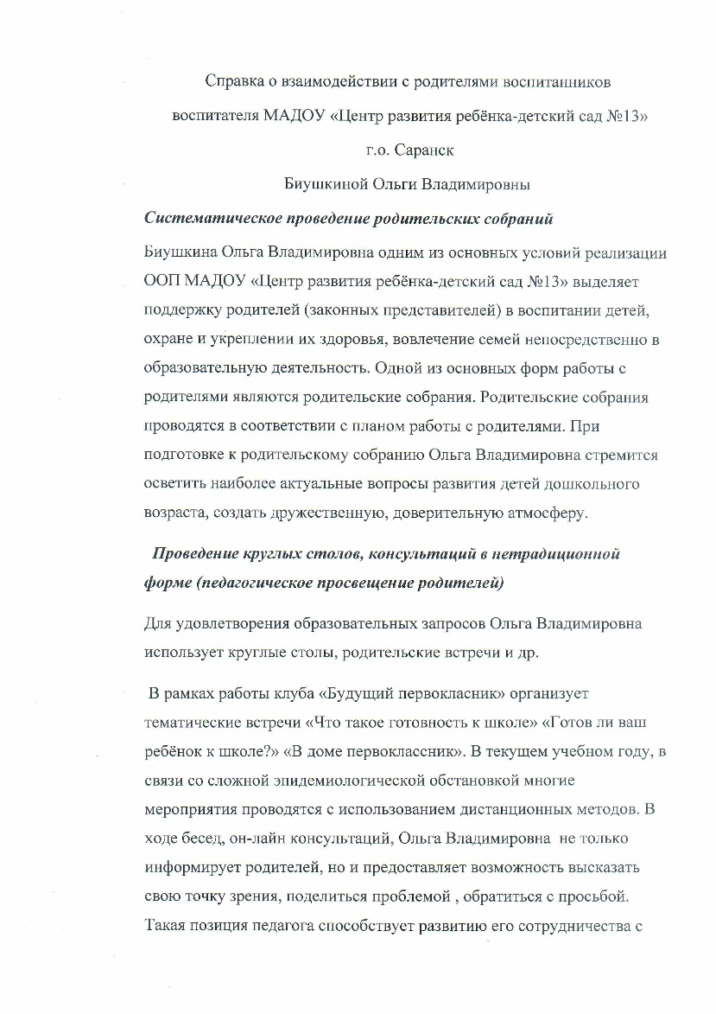
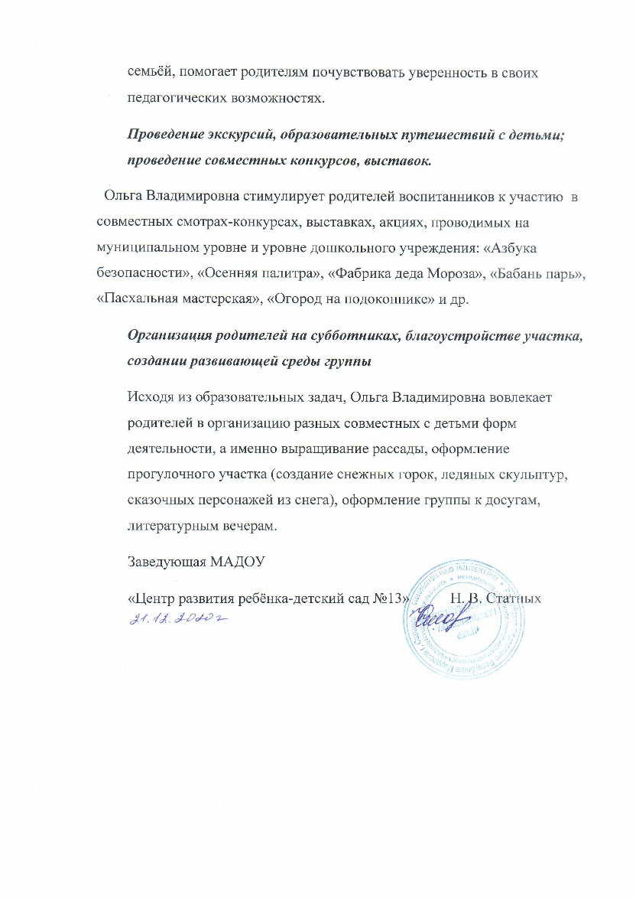

Slide 31
Участие педагога в профессиональных конкурсах

Slide 32
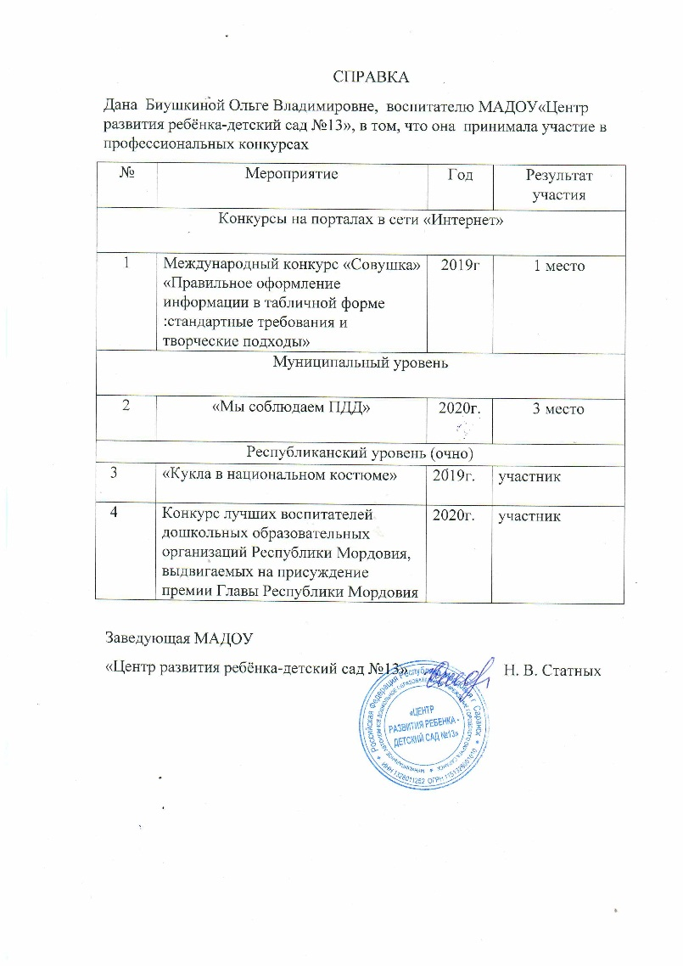

Slide 33
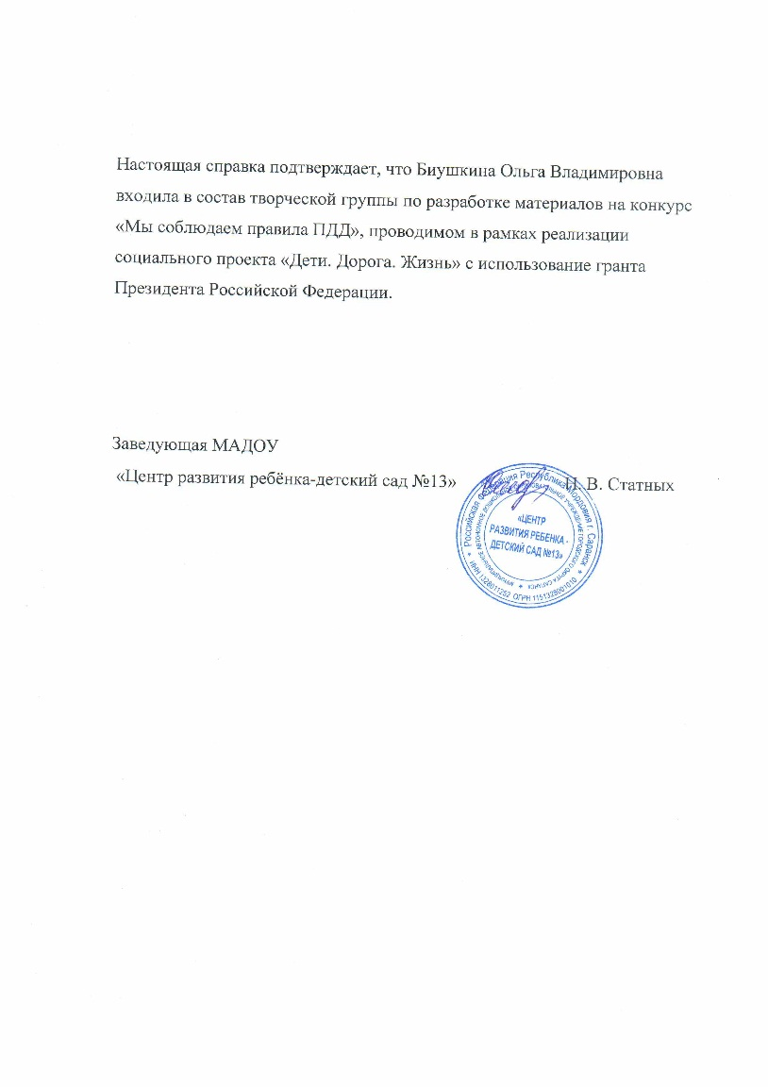

Slide 34
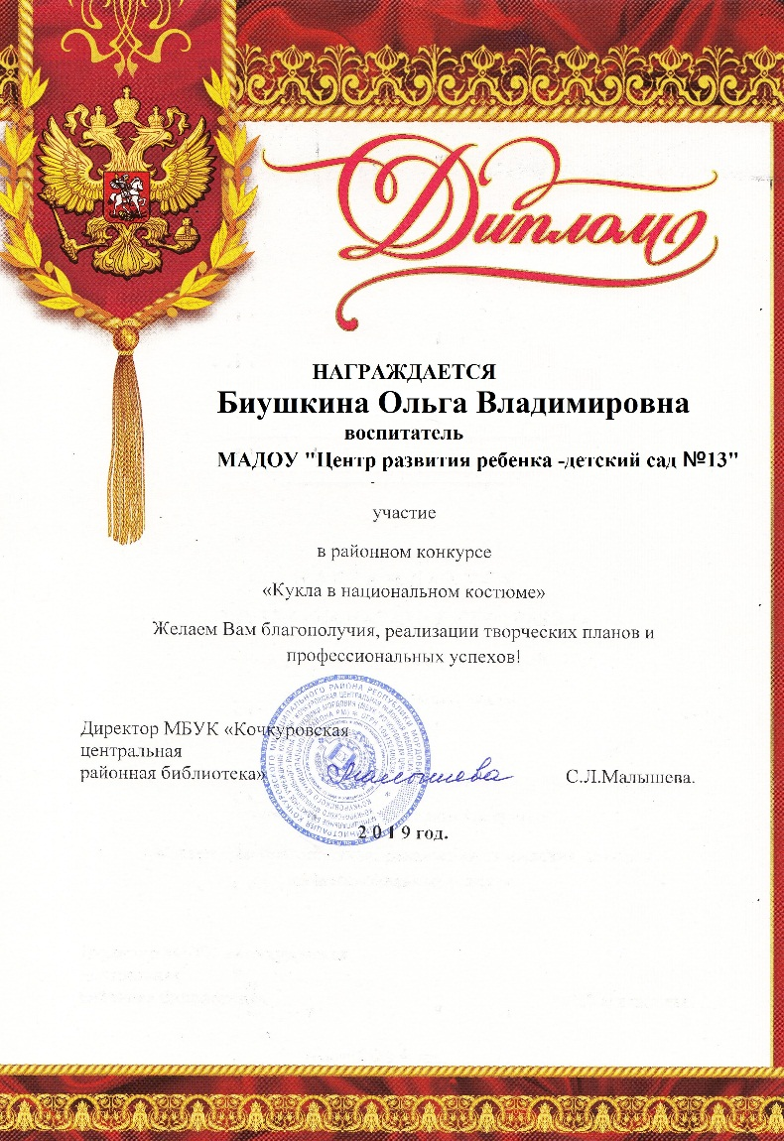

Slide 35
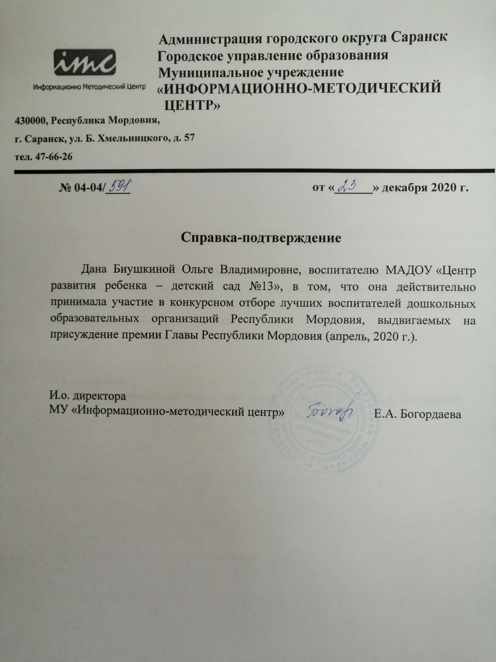

Slide 36
Награды и поощрения

